Slide 1


Πρόγραμμα μικτής μάθησης
Προώθηση της απασχόλησης χωρίς αποκλεισμούς στον τομέα GLAM μέσω της ανοικτής καινοτομίας
Ενότητα 4: Δημιουργία ψηφιακού περιεχομένου
Συνεδρία 5: Αυτοαναστοχασμός
Αναπτύχθηκε από:
Ακαδημία Επιχειρηματικότητας
«Χρηματοδοτείται από την Ευρωπαϊκή Ένωση. Ωστόσο, οι απόψεις και οι γνώμες που εκφράζονται είναι αποκλειστικά του/των συγγραφέα/ων και δεν αντανακλούν κατ' ανάγκη τις απόψεις και τις γνώμες της Ευρωπαϊκής Ένωσης ή της OeAD-GmbH. Ούτε η Ευρωπαϊκή Ένωση ούτε η χορηγούσα αρχή μπορούν να θεωρηθούν υπεύθυνοι γι' αυτές.»Αριθμός έργου: 2022-1-AT01-KA220-ADU-00008513

Slide 2

Στόχοι της συνεδρίας:
Μαθησιακά αποτελέσματα:
Να θυμηθείτε τους διαφορετικούς τύπους ψηφιακού περιεχομένου για τον τομέα GLAM
Να θυμηθείτε τον τρόπο δημιουργίας μιας ψηφιακής συλλογής στον τομέα GLAM
Να θυμηθείτε τον τρόπο χρήσης και κοινοποίησης του ψηφιακού περιεχομένου με νόμιμο και ηθικό τρόπο
Να θυμηθείτε τους διαφορετικούς τύπους πνευματικών δικαιωμάτων και τα δικαιώματα που χορηγούνται
Με την ολοκλήρωση αυτών των εργασιών, αναμένεται ότι ο εκπαιδευόμενος θα:
Προσδιορίζει τους τύπους ψηφιακού περιεχομένου για τον τομέα GLAM
Δημιουργεί ψηφιακή συλλογή στον τομέα GLAM
Χρησιμοποιεί και θα κοινοποιεί ψηφιακό περιεχόμενο με νόμιμο και ηθικό τρόπο
Εξοικειωθεί με τα δικαιώματα που χορηγούνται από τα πνευματικά δικαιώματα
Notes:
Καλώς ήρθατε στην ενότητα «Δημιουργία ψηφιακού περιεχομένου». Ο στόχος αυτής της συνεδρίας είναι οι εκπαιδευόμενοι να θυμηθούν τους τύπους ψηφιακού περιεχομένου για τον τομέα GLAM, τον τρόπο δημιουργίας μιας ψηφιακής συλλογής στον τομέα GLAM, τον τρόπο χρήσης και κοινοποίησης του ψηφιακού περιεχομένου με νόμιμο και ηθικό τρόπο, τους τύπους πνευματικών δικαιωμάτων και τα δικαιώματα που χορηγούνται.
Με την ολοκλήρωση αυτής της διαδικτυακής συνεδρίας, αναμένεται ότι ο εκπαιδευόμενος θα προσδιορίζει τους τύπους ψηφιακού περιεχομένου για τον τομέα GLAM, θα δημιουργεί ψηφιακή συλλογή στον τομέα GLAM, θα χρησιμοποιεί και θα κοινοποιεί ψηφιακό περιεχόμενο με νόμιμο και ηθικό τρόπο και θα εξοικειωθεί με τα δικαιώματα που χορηγούνται από τα πνευματικά δικαιώματα.

Slide 3
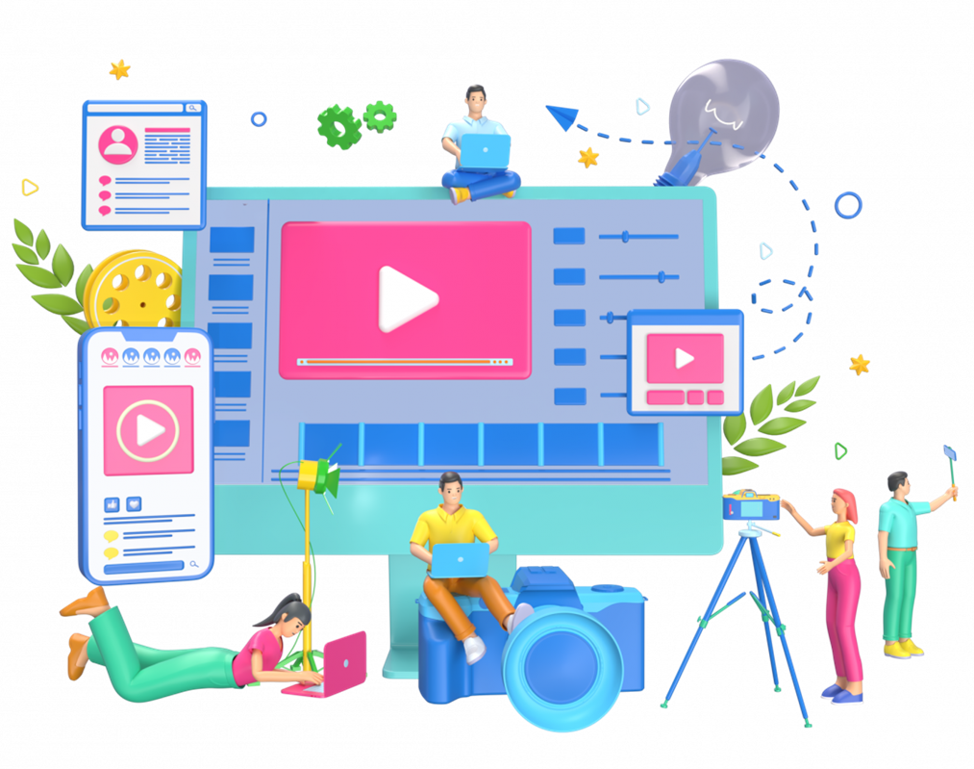
Ψηφιακό Περιεχόμενο

Slide 4


Τι είναι η δημιουργία ψηφιακού περιεχομένου;
Δημιουργία ψηφιακού περιεχομένου σημαίνει δημιουργία και κοινοποίηση περιεχομένου στο διαδίκτυο, όπως είναι οι ιστότοποι και τα μέσα κοινωνικής δικτύωσης.
Notes:
Η δημιουργία ψηφιακού περιεχομένου είναι η διαδικασία δημιουργίας και δημοσίευσης περιεχομένου σε ψηφιακές πλατφόρμες, όπως ιστότοποι και μέσα κοινωνικής δικτύωσης.

Slide 5

Τύποι ψηφιακού περιεχομένου για τον τομέα GLAM
Ψηφιακά αρχεία, έργα τέχνης και εικόνες
Παρουσιάσεις πολυμέσων
Ψηφιακές εκθέσεις
Ψηφιακή αφήγηση ιστοριών
Εκπαιδευτικοί πόροι
Περιεχόμενο μέσων κοινωνικής δικτύωσης
Notes:
Τα είδη ψηφιακού περιεχομένου για τα οποία ενδιαφέρονται τα ιδρύματα GLAM μπορεί να είναι ψηφιακά αρχεία, έργα τέχνης και εικόνες, παρουσιάσεις πολυμέσων, ψηφιακές εκθέσεις και ψηφιακή αφήγηση, εκπαιδευτικοί πόροι και περιεχόμενο των μέσων κοινωνικής δικτύωσης.

Slide 6

Ψηφιακή Συλλογή

Slide 7
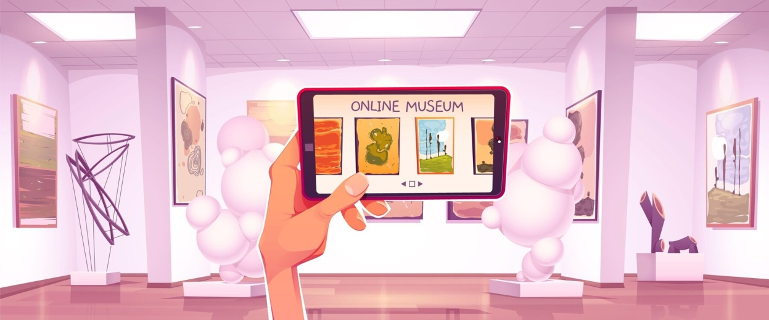
Τι είναι η ψηφιακή συλλογή;
Μια ψηφιακή συλλογή είναι μια συλλογή υλικών που έχουν ψηφιοποιηθεί και αντικειμένων που ήταν εξαρχής ψηφιακά.
Είναι επίσης γνωστή ως ψηφιακή βιβλιοθήκη.
Notes:
Μια ψηφιακή συλλογή είναι μια συλλογή υλικών που έχουν ψηφιοποιηθεί και αντικειμένων που ήταν ψηφιακά από την αρχή. Είναι επίσης γνωστή ως ψηφιακή βιβλιοθήκη και μπορεί να περιέχει χειρόγραφα, εφημερίδες, βιβλία, περιοδικά, εικόνες, ήχο και βίντεο.

Slide 8

Πολιτική ανάπτυξης ψηφιακών συλλογών για τον τομέα GLAM
Περιεχόμενο
Περιεχόμενο και κριτήρια επιλογής
Εκτιμήσεις για τη διαθεσιμότητα των πόρων
Διαδικασία ψηφιοποίησης
Άδειες χρήσης και κοινοποίησης
Notes:
Κατά τη δημιουργία μιας ψηφιακής συλλογής, πρέπει να λαμβάνετε υπόψη τον λόγο δημιουργίας της, το περιεχόμενό της και τα κριτήρια επιλογής της, τις εκτιμήσεις για τη διαθεσιμότητα των πόρων, τη διαδικασία ψηφιοποίησης και τις άδειες χρήσης και κοινοποίησης του περιεχομένου.

Slide 9
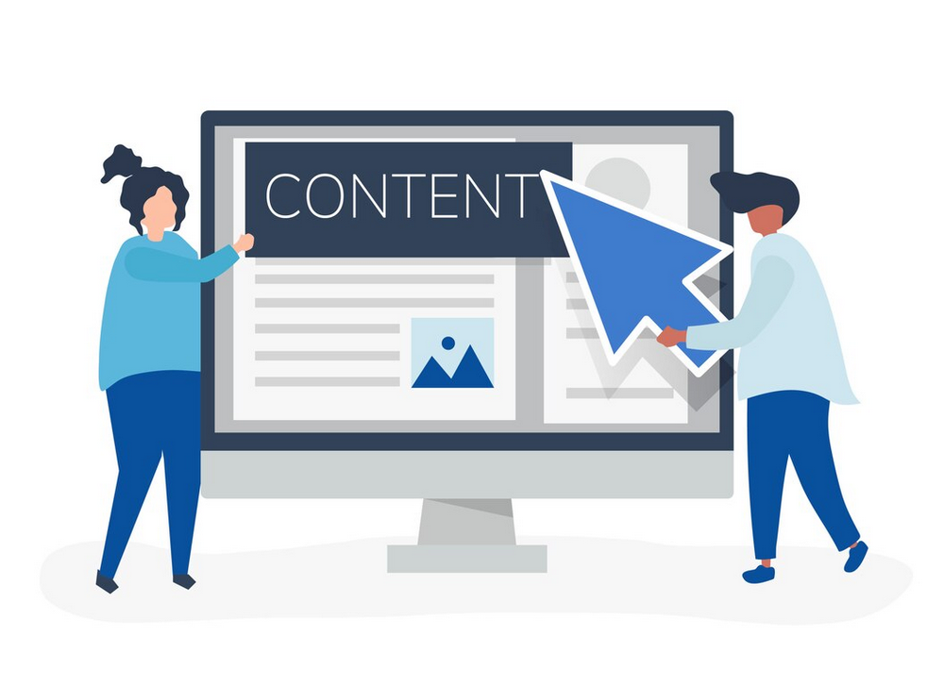
Χρήση και Κοινοποίηση Ψηφιακού Περιεχομένου

Slide 10

Νόμιμη χρήση ψηφιακού περιεχομένου
Ελεύθερο περιεχόμενο (Δημόσιο Κτήμα)
Άδειες Creative Commons
Δικαιώματα πνευματικής ιδιοκτησίας (Copyright)
Notes:
Το Διαδίκτυο είναι γεμάτο περιεχόμενο. Ωστόσο, αυτό δεν σημαίνει ότι μπορείτε να το χρησιμοποιείτε χωρίς να ακολουθείτε κανέναν κανόνα. Παρόλο που κάποιο περιεχόμενο είναι ελεύθερο να χρησιμοποιηθεί χωρίς καμία υποχρέωση εκ μέρους του χρήστη και αποτελεί δημόσιο κτήμα, υπάρχει περιεχόμενο που προστατεύεται από άδειες Creative Commons ή πνευματικά δικαιώματα.

Slide 11
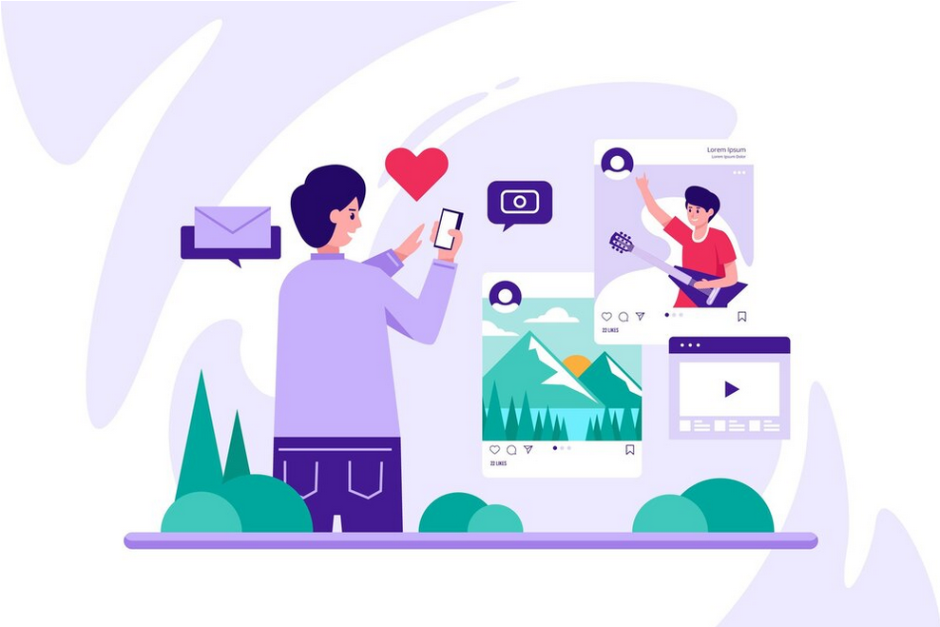
Πώς γίνεται η κοινοποίηση ψηφιακού περιεχομένου;
Εάν είστε ο ιδιοκτήτης του περιεχομένου
Αν κοινοποιείτε το περιεχόμενο κάποιου άλλου
Notes:
Όταν ένας επαγγελματίας GLAM θέλει να κοινοποιήσει ένα ψηφιακό περιεχόμενο, πρέπει να λάβει υπόψη του διαφορετικά στοιχεία ανάλογα με το αν θέλει να μοιραστεί το δικό του περιεχόμενο ή το περιεχόμενο κάποιου άλλου.

Slide 12
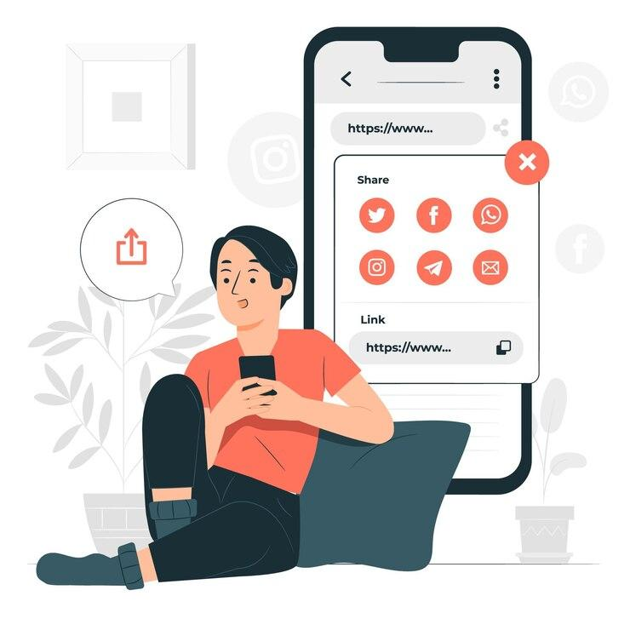
Κοινοποίηση του ψηφιακού περιεχομένου
Πολιτική πρόσβασης
Μοντέλο άδειας χρήσης
Εφαρμογή των όρων άδειας χρήσης
Παρακολούθηση της χρήσης του περιεχομένου
Notes:
Όταν θέλετε να μοιραστείτε το δικό σας ψηφιακό περιεχόμενο, πρέπει να αποφασίσετε αν θέλετε να είναι ελεύθερα προσβάσιμο σε όλους για χρήση και κοινοποίηση ή αν θέλετε να εφαρμόσετε τα πνευματικά δικαιώματα.
Αν αποφασίσετε να εφαρμόσετε πνευματικά δικαιώματα, πρέπει να καθορίσετε τι είδους άδεια χρήσης προτιμάτε. Όταν εφαρμόζετε τους όρους της άδειας χρήσης για την προστασία του περιεχομένου σας, πρέπει να τους γνωστοποιείτε στο κοινό σας, ώστε να τους γνωρίζουν όλοι. Τέλος, πρέπει να παρακολουθείτε τη χρήση του περιεχομένου για να εντοπίζετε πιθανές παραβιάσεις των όρων της άδειας χρήσης.

Slide 13

Κοινοποίηση του περιεχομένου κάποιου άλλου
Δημόσιο κτήμα ή προστατευόμενο από πνευματικά δικαιώματα;
Προστατεύεται το περιεχόμενο από πνευματικά δικαιώματα;
Αν ναι, τι είδους πνευματικά δικαιώματα χρησιμοποιούνται;
Τι επιτρέπεται να κάνετε;
Notes:
Όταν πρόκειται να μοιραστείτε ένα ψηφιακό περιεχόμενο που δεν σας ανήκει, πρέπει να ελέγξετε αν προστατεύεται από πνευματικά δικαιώματα. Εάν όντως προστατεύεται από πνευματικά δικαιώματα, πρέπει να προσδιοριστεί τι είδους πνευματικά δικαιώματα χρησιμοποιούνται και τι επιτρέπεται να κάνετε με το περιεχόμενο.

Slide 14

Πνευματικά Δικαιώματα

Slide 15

Τι είναι τα πνευματικά δικαιώματα;
Αναφέρεται στο νόμιμο δικαίωμα του δημιουργού. Με απλούστερους όρους, τα πνευματικά δικαιώματα είναι το δικαίωμα αντιγραφής.
Ο δημιουργός και οποιοσδήποτε στον οποίο δώσει την άδεια είναι οι μόνοι που έχουν το αποκλειστικό δικαίωμα να αναπαράγουν το έργο.
Notes:
Τα πνευματικά δικαιώματα αναφέρονται στο νόμιμο δικαίωμα του δημιουργού. Με απλούστερους όρους, τα πνευματικά δικαιώματα είναι το δικαίωμα αντιγραφής. Αυτό σημαίνει ότι οι αρχικοί δημιουργοί των προϊόντων και οποιοσδήποτε στον οποίο δώσουν την άδεια είναι οι μόνοι που έχουν το αποκλειστικό δικαίωμα να αναπαράγουν το έργο.

Slide 16
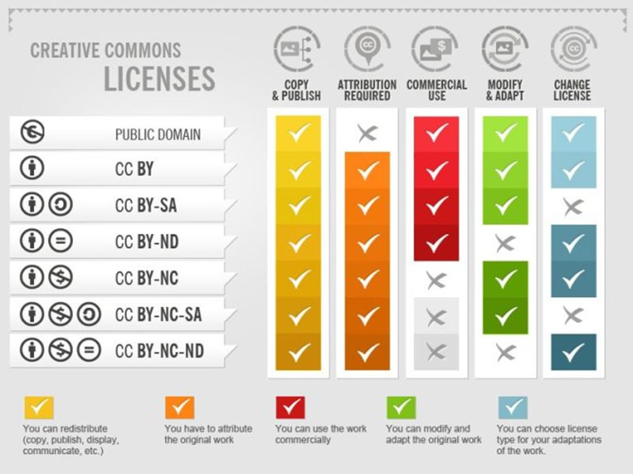
Πνευματικά δικαιώματα - άδειες Creative Commons
Υπάρχουν 6 τύποι αδειών Creative Commons:
  Αναφορά Δημιουργού (CC BY)
  Αναφορά Δημιουργού – Παρόμοια Διανομή (CC BY-SA)
  Αναφορά Δημιουργού – Όχι Παράγωγα Έργα (CC BY-ND)
  Αναφορά Δημιουργού – Μη Εμπορική Χρήση (CC BY-NC)
  Αναφορά Δημιουργού – Μη Εμπορική Χρήση – Παρόμοια Διανομή (CC BY-NC-SA)
  Αναφορά Δημιουργού – Μη Εμπορική Χρήση – Όχι Παράγωγα Έργα (CC BY-NC-ND)
Notes:
Οι άδειες Creative Commons, δημόσιες άδειες που δείχνουν τι επιτρέπεται να κάνουν οι άνθρωποι με το ψηφιακό περιεχόμενο, μπορούν να χωριστούν σε 6 κατηγορίες που καθορίζουν τις άδειες χρήσης και κοινοποίησης του περιεχομένου.

Slide 17






Προώθηση της απασχόλησης χωρίς αποκλεισμούς στον τομέα GLAM μέσω της ανοικτής καινοτομίας
Αριθμός έργου: 2022-1-AT01-KA220-ADU-00008513

